Slide 1


Proses Bisnis
Dina Mariana Sari, S.Ds., M.P.W.K
081320682192

Slide 2
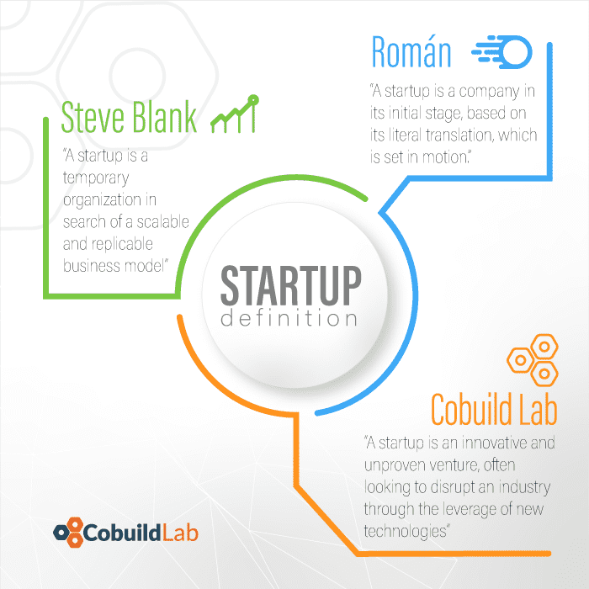
Eric Ries (2012) memberikan penjelasan bahwa Start-Up merupakan buatan manusia yang diciptakan untuk menghasilkan sesuatu pada kondisi yang ekstrim dan cepat.
Paul Graham (2012) Start-Up merupakan perusahaan yang didesign yang memiliki pergerakan cepat.
Curva Start Up
Perkembangan
Kedewasaan
Penurunan
Pengenalan

Slide 3


Definisi Start Up Digital
What
Yevgeniy Brikman (2015), Start-Up Digital merupakan sekumpulan individu yang membentuk organisasi sebagai perusahaan rintisan yang menghasilkan produk dalam bidang teknologi. Dengan memanfaatkan teknologi internet di zaman yang serba digital, Start-Up dituntut untuk siap memasuki pasar bebas dalam internet yang mampu menjangkau seluruh konsumen dalam memperluas pangsa pasar dengan melakukan ekspansi pasar secara besar-besaran.

Slide 4

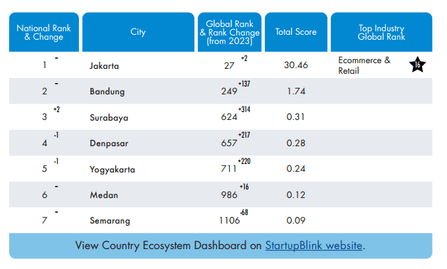
Kota dengan Ekosistem Startup Terbaik di Indonesia

Slide 5
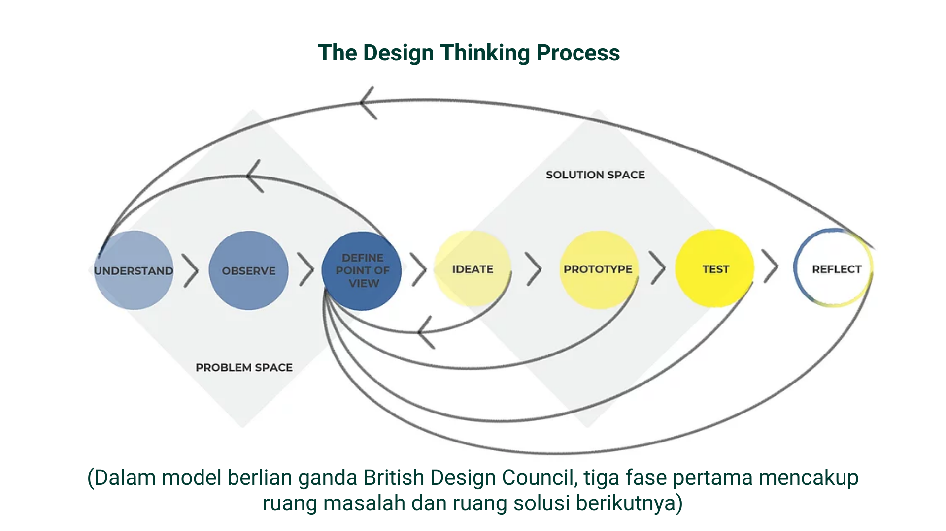

Design Thinking and Innovation

Slide 6
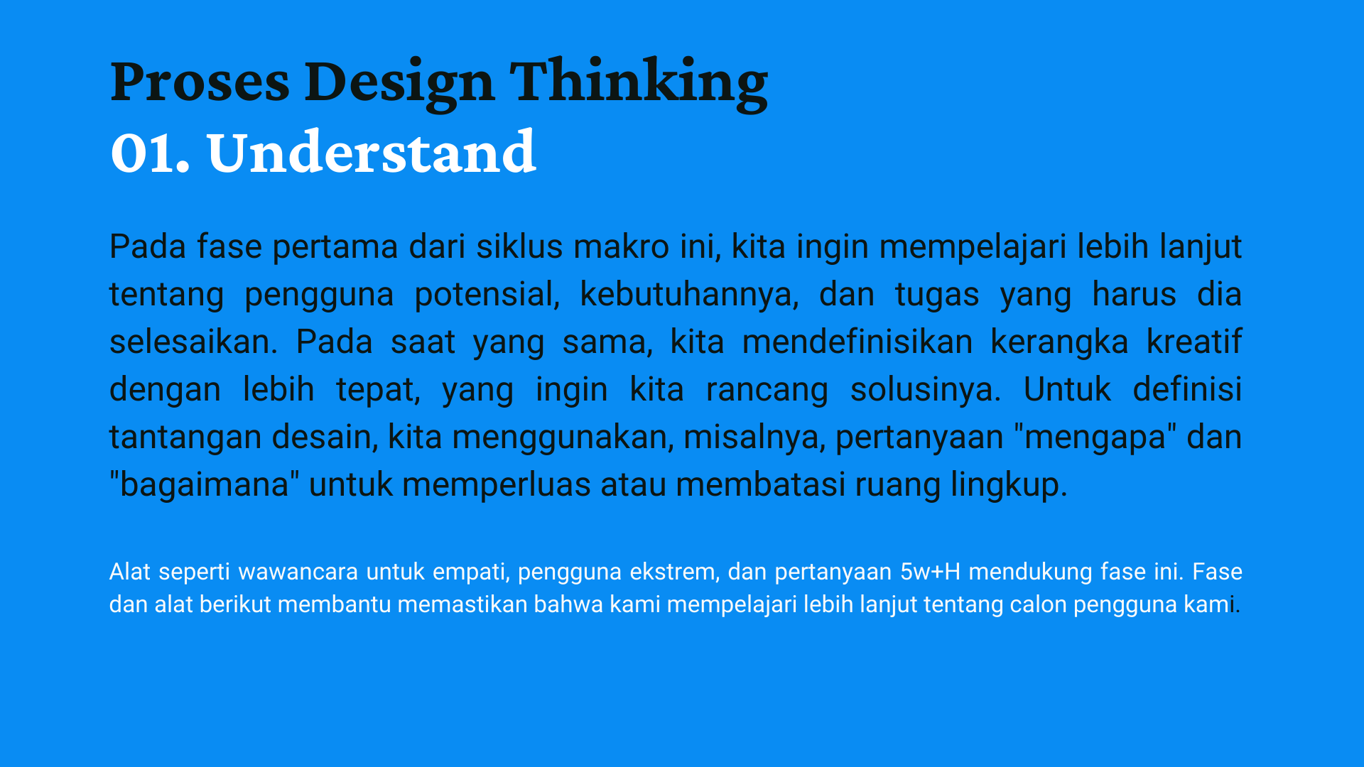

Slide 7
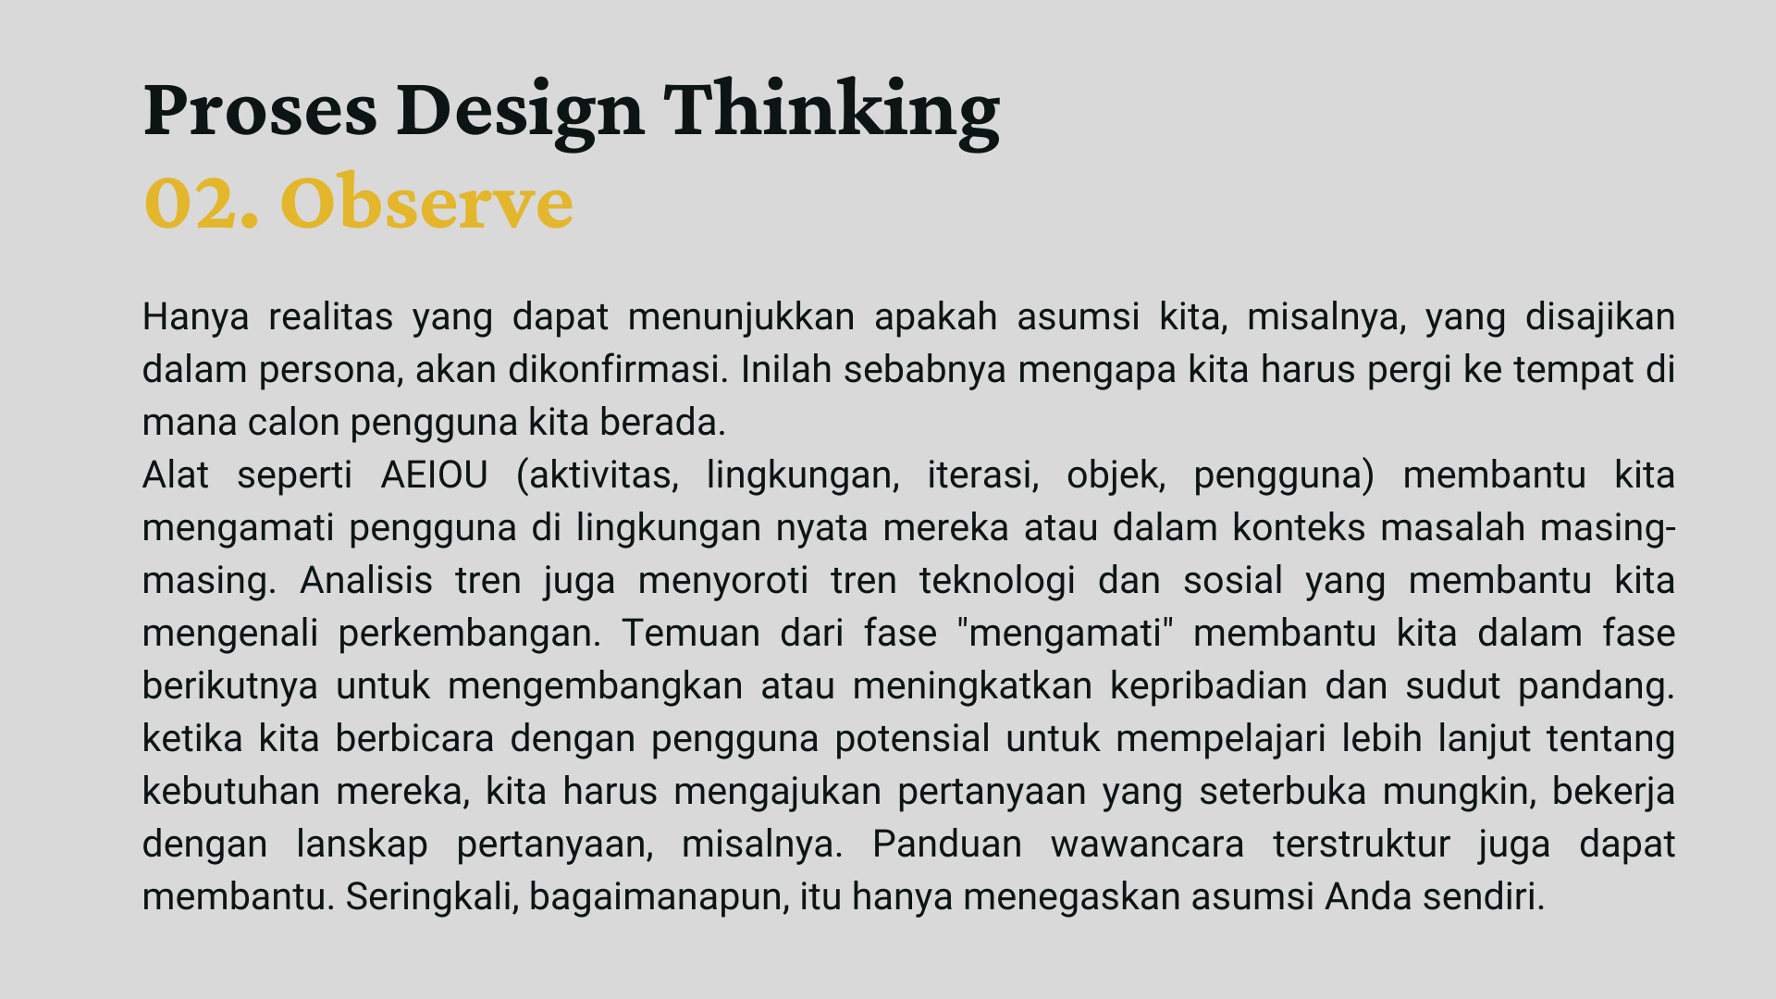

Slide 8
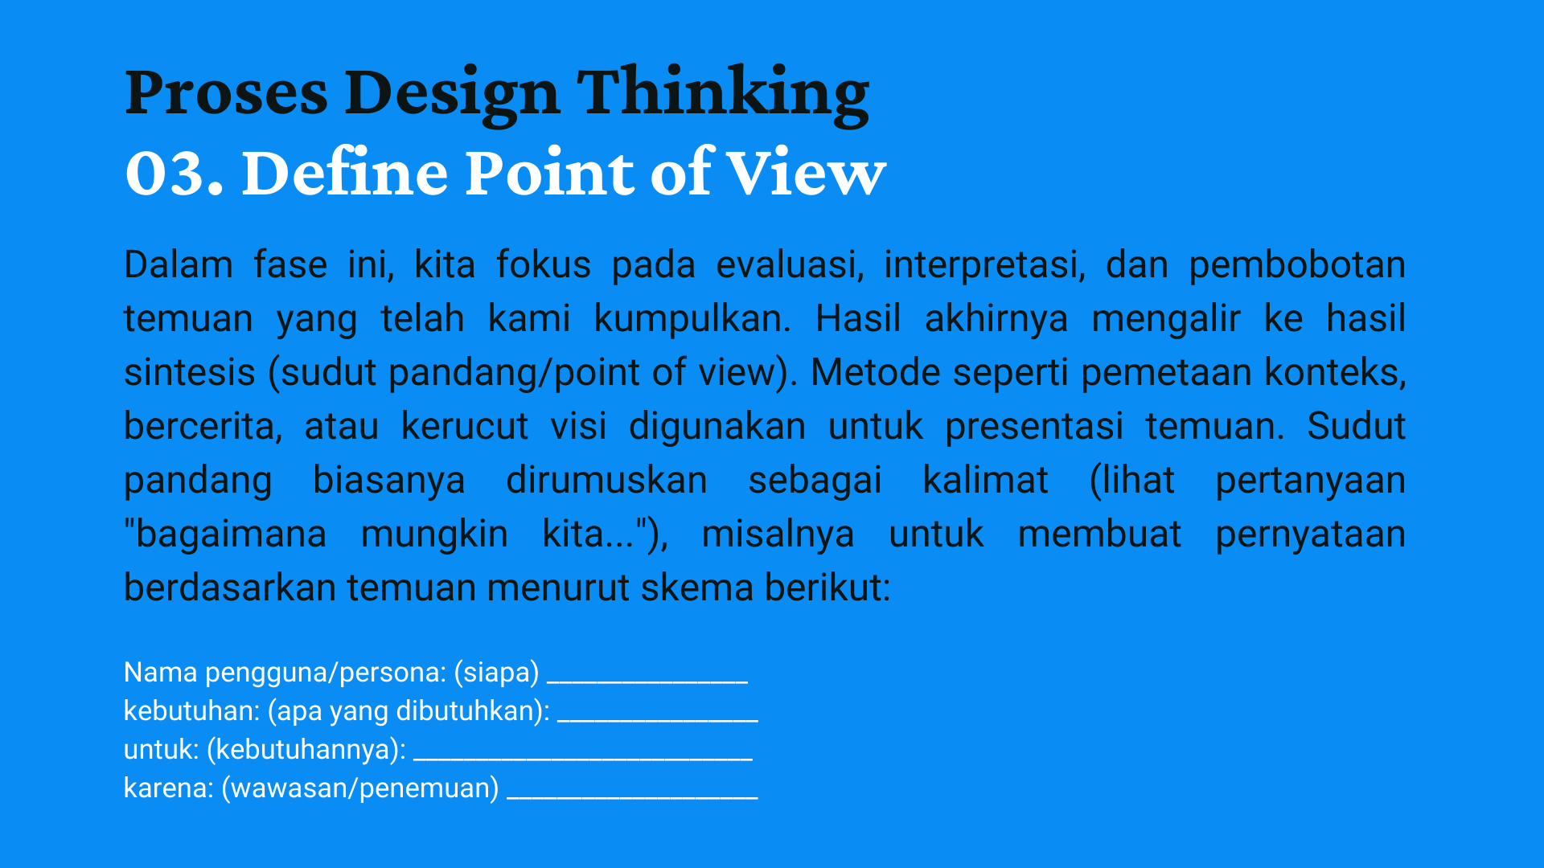

Slide 9
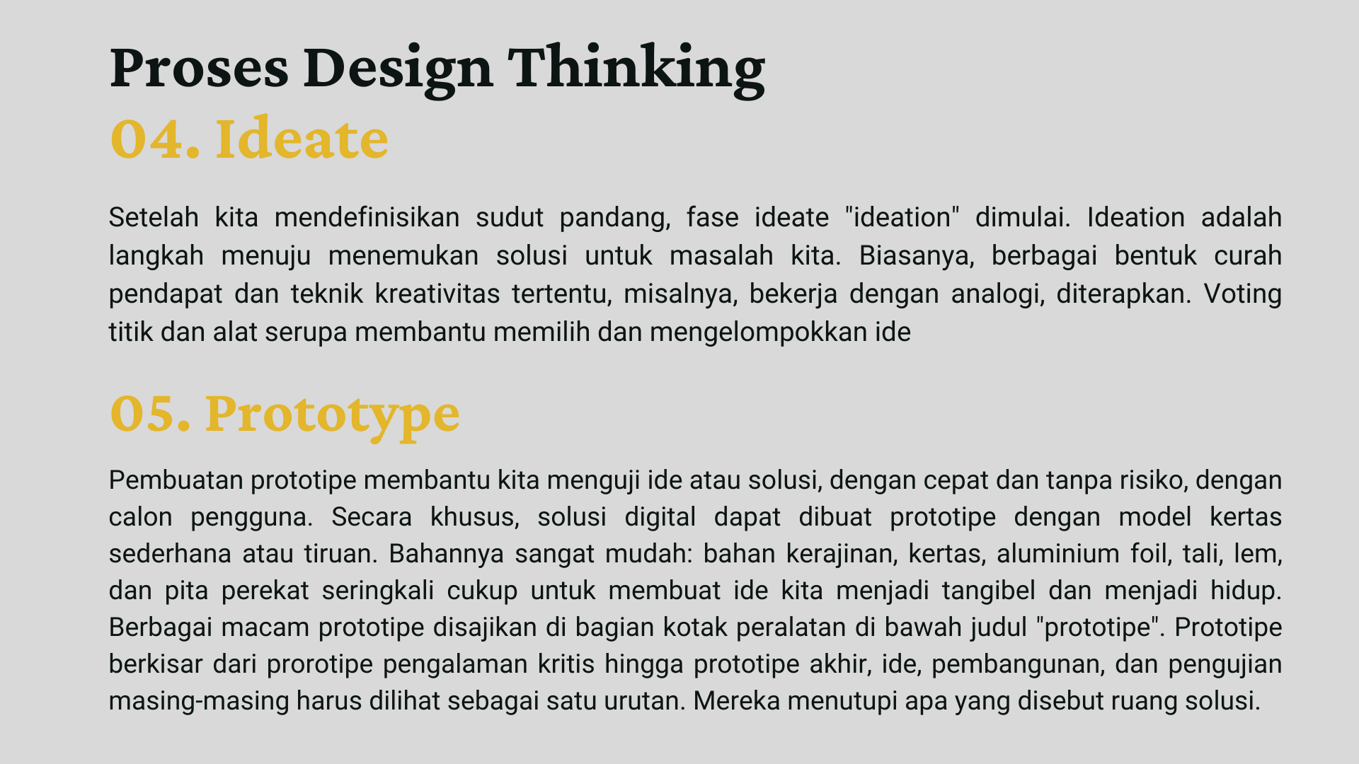

Slide 10
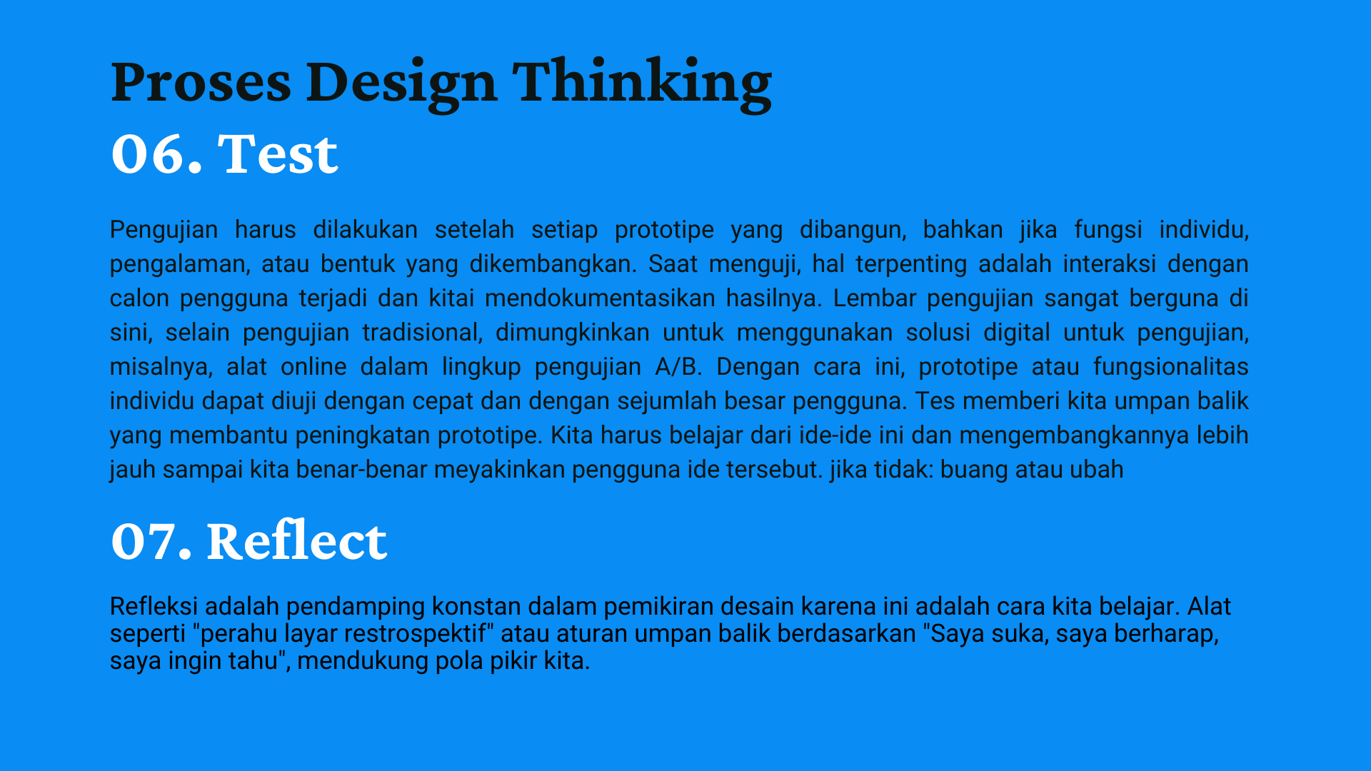

Slide 11
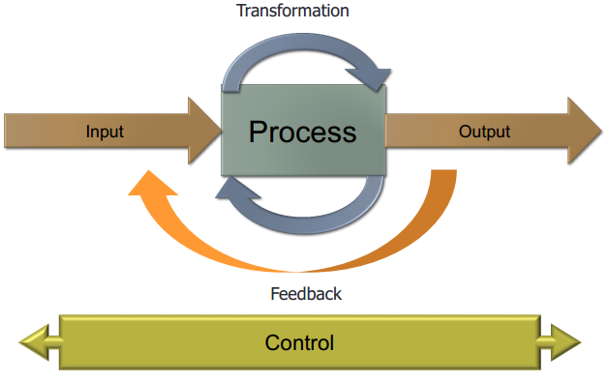

Bagaimana Proses Bisnis
Single vs cross-functional vs common across the enterprise vs inter-organizational

Slide 12
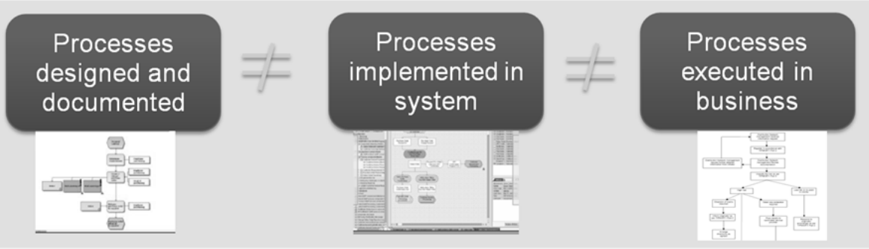
Kesalahan dalam Proses Bisnis
http://www.bptrends.com/publicationfiles/03-05-2013-ART-MaximizingValueProcessModeling-Purav%20Shah.pdf

Slide 13

4 komponen utama dari Proses Bisnis
Pemodelan
  Pengguna dapat mendefinisikan dan mendesain struktur dari setiap proses bisnis secara grafis. Manajer Proses dapat mendesain sebuah proses beserta seluruh elemen, aturan, sub-proses, parallel proses, penanganan exception, penangan error, dan workflow dengan mudah tanpa perlu memiliki kemampuan programming khusus dan tanpa membutuhkan bantuan dari staf IT.
Pengintegrasian
  Pada level aplikasi, hal ini bisa diartikan sebagai penggunaan Application Programming Interface (API) dan messaging. Bagi pengguna, hal ini berarti tersedianya sebuah workspace pada komputernya ataupun perangkat wireless-nya untuk mengerjakan tugas sesuai dengan perannya pada suatu proses
  bisnis.
Pengawasan
  Pengguna dapat mengawasi dan mengontrol performansi dari proses bisnis yang sedang berjalan dan performansi dari setiap personil yang terlibat dalam proses bisnis tersebut.
Optimalisasi
  Pengguna dapat menganalisa dan memonitor suatu proses bisnis, melihat ketidakefisienan, dan juga memungkinkan pengguna untuk mengambil tindakan dengan cepat dan merubah proses tersebut untuk
  meningkatkan efisiensinya.

Slide 14

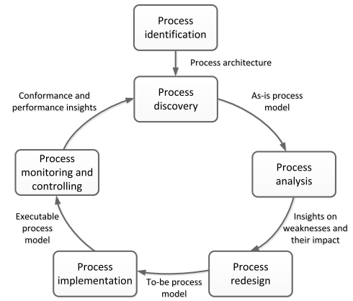
Business Process Lifecycle
Process Identification, menganalisis struktur organisasi dan proses-proses yang terlibat di dalamnya.
Process Discovery (as-is), capture the main component of a process (how the things have to be done) and document the process with manuals, policies, procedures.
Process analysis, menganalisis proses yang ada sekarang, kekurangannya apa dan apa perlu dilakukan perubahan, dimana perubahannya, dan seterusnya
Process (re) design (to-be), berdasarkan hasil analisis, maka dilakukan perancangan atau perancangan ulang proses yang terlibat
Process Implementation, proses-proses dijalankan dalam organisasi disertai dengan pendokumentasian proses
Process Monitoring, Proses yang diterapkan dimonitor dan dievaluasi apakah tetap sesuai dengan kebijakan atau prosedur yang berlaku dalam organisasi atau tidak

Slide 15

Guidelines of Modelling
Correctness
    Sesuai dengan benda/hal yang dimodelkan, menggambarkan atribut benda/hal aslinya dengan tepat
Relevance
  Sangat sesuai dengan hal-hal yang terkait benda/hal yang dimodelkan
Economic Efficiency
  Hanya focus pada benda/hal yang dimodelkan, tidak dipusingkan dengan atribut-atribut tambahan yang bukan merupakan inti dari yang dimodelkan
Clarity
  Model dapat dengan mudah dipahami oleh stakeholder yang terlibat
Comparability
  Gunakan mapping yang sesuai untuk aspek yang sama
Systematic Design
  Memodelkan secara sistematis/terurut dan sesuai konsep

